Slide 1
Επιπλεγμένη Πνευμονία Στα Παιδιά.
Διαγνωστική Προσέγγιση- Αντιμετώπιση
Χρήστος Δ. Χιωτίνης
Δ/ντής ΠαιδοΧειρουργικής Κλινικής
«Παίδων» Μητέρα

Slide 2
Επιπλεγμένη Πνευμονία
20%-30% των pt με πνευμονία
Βακτηριακή πνευμονία
Μικροβιακοί οργανισμοί πιο συχνoί είναι:
S. pneumoniae
Staphyloccocus aureus
group A streptococcus
Haemophilus influenzae

Slide 3
Επιπλεγμένη Πνευμονία
S. pneumoniae
S. aureus πιο συχνά
Group A streptococcus
επιπλεγμένη πνευμονία

Slide 4
Επιπλεγμένη Πνευμονία- Συχνότητα
40% η βακτηριακή πνευμονία
πλευριτική συλλογή
60% των πλευριτικών συλλογών
εμπύημα θώρακα (επιπλεγμένη πνευμονία)
Αύξηση της συχνότητας εμπυήματος στα παιδιά
  Playfor SD, et al. increase in incidence of childhood empyema. Thorax, 1997;52:932
  Byington CL, et al. an epidemiological investigation of a sustained high rate of pediatric parapneumonic empyema;risk factors and microbiological association. Clin Infect Dis, 2002;34;434-440

Slide 5
Επιπλεγμενη Πνευμονία
Διαγνωστική Κριτήρια
American College of Chest Physicians – ACCP προτείνει κριτήρια αναγνώρισης της επιπλεγμένης πνευμονίας
Ανατομικά- Απεικονιστικά : ακτινογραφία θώρακος, υπερηχογράφημα, αξονική τομογραφία
Βιοχημικά: ph, γλυκόζη, LDH
Μικροβιολογικά: καλλιέργεια, χρώση Gram

Slide 6
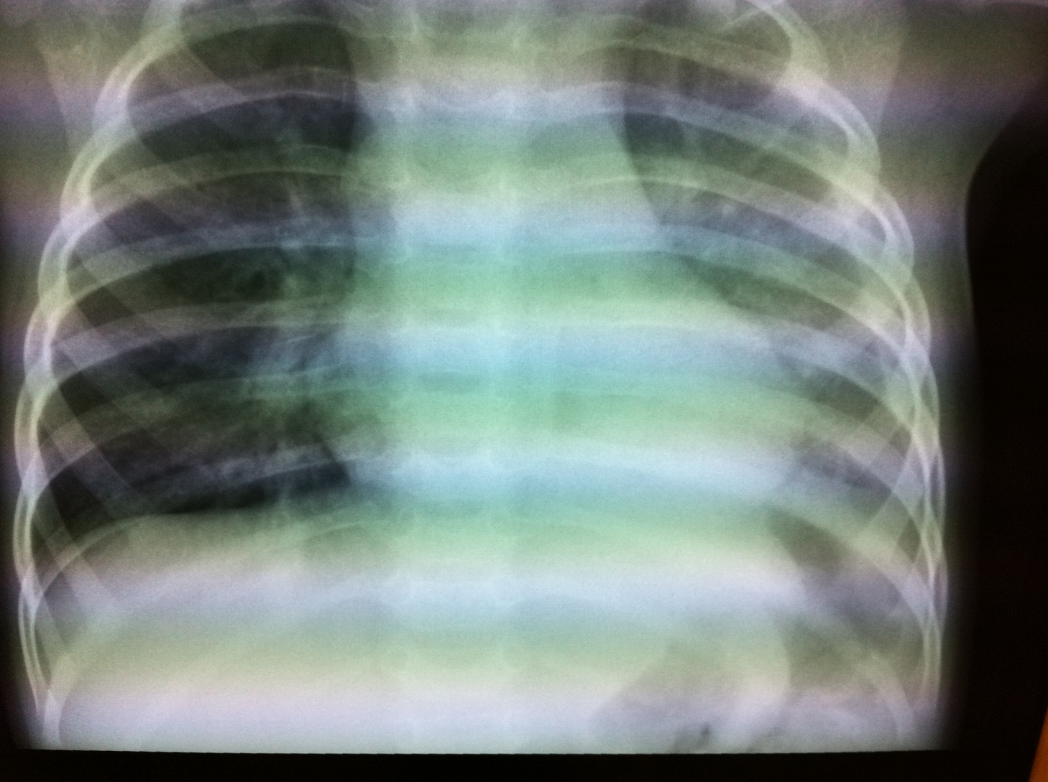
Επιπλεγμένη Πνευμονία – Ακτινογραφία Θώρακος

Slide 7
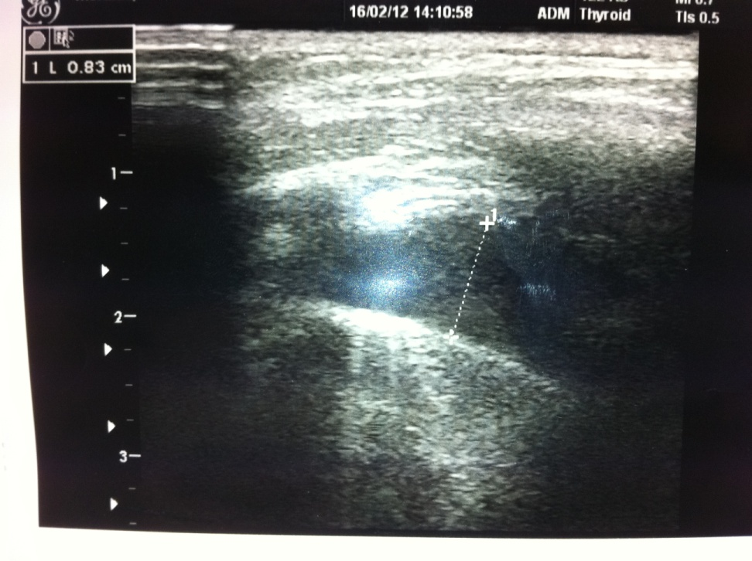
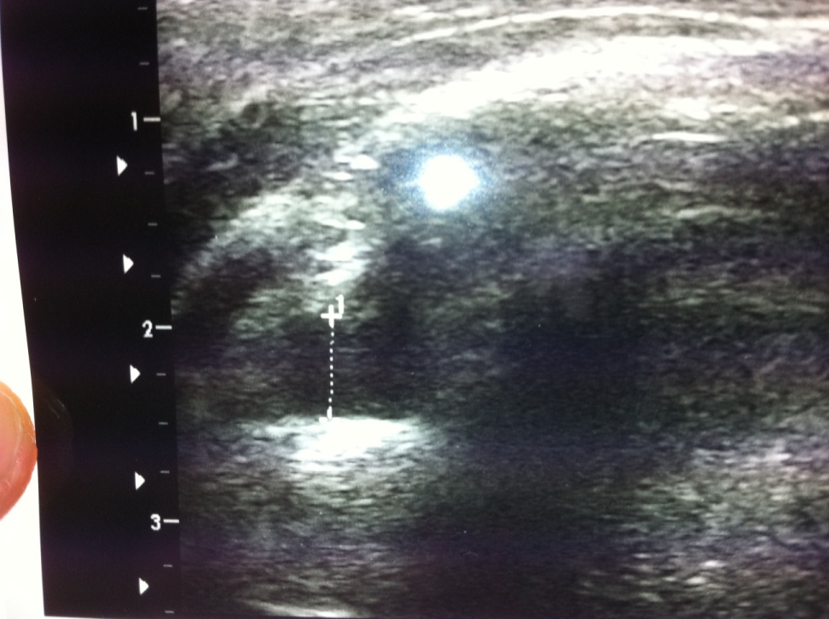
Επιπλεγμένη Πνευμονία – Υπερηχογράφημα υπεζωκοτικής κοιλότητας

Slide 8
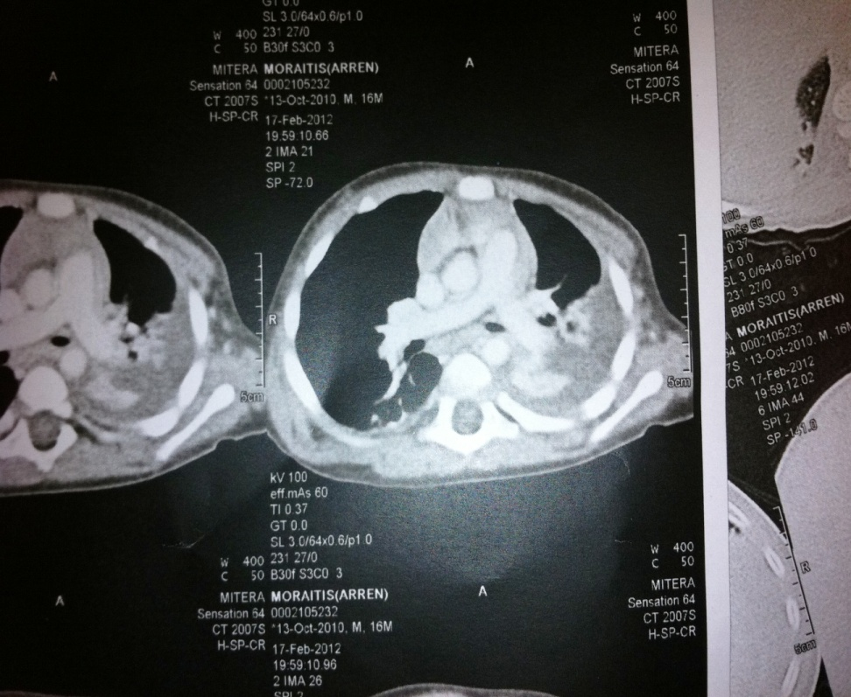
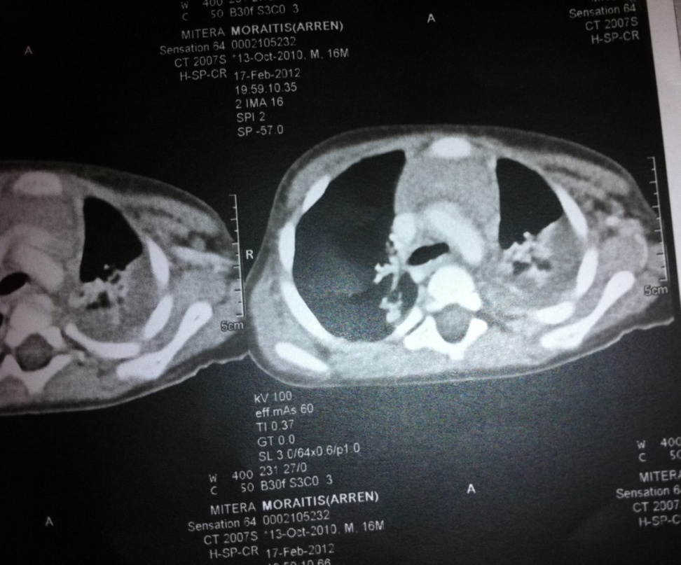
Επιπλεγμένη Πνευμονία – Αξονική Τομογραφία

Slide 9
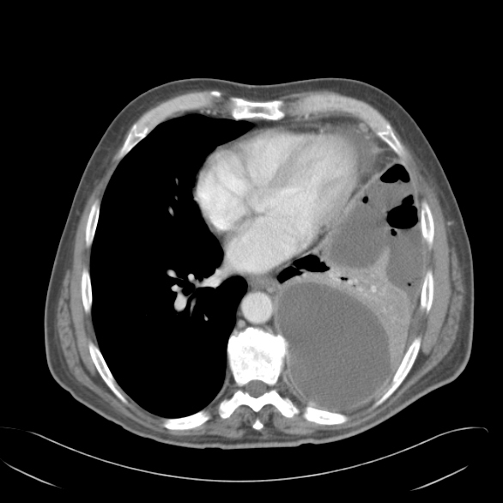
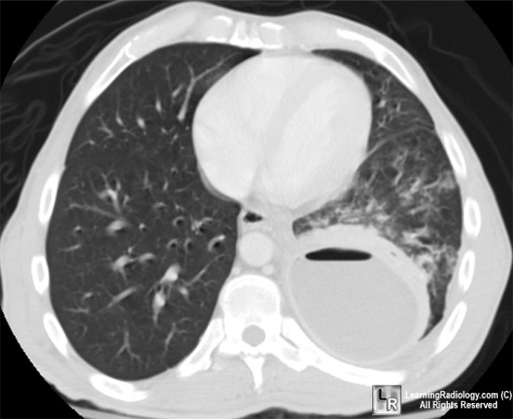
Επιπλεγμένη Πνευμονία – Αξονική Τομογραφία

Slide 10
Επιπλεγμένη Πνευμονία
Διάγνωση
Η υπεζωκοτική συλλογή που καταλαμβάνει
>30% του ημιθωρακίου, είναι εγκυστωμένη ή συνοδεύεται από πάχυνση του υπεζωκότα,
από την παρακέντηση το πλευριτικό υγρό παρουσιάζει θετική καλλιέργεια ή θετική Gram χρώση, ph < 7,20, γλυκόζη < 40 mg/dl, LDH > 1000 IU/LT
χαρακτηρίζεται εμπύημα θώρακα- επιπλεγμένη πνευμονία και έχει κακή πρόγνωση

Slide 11
Επιπλεγμένη Πνευμονία
Παράγοντες κακής πρόγνωσης
Πυώδες πλευριτικό υγρό.
2. Άμεσες μικροβιολογικές χρώσεις πλευριτικού υγρού θετικές.
3. Καλλιέργειες πλευριτικού υγρού θετικές.
4. Γλυκόζη πλευριτικού υγρού <60mg/dl.
5. pH πλευριτικού υγρού <7,20.
6. LDH πλευριτικού υγρού > από την τριπλάσια της ανώτερης φυσιολογικής τιμής του ορού.
7. Εγκυστωμένο πλευριτικό υγρό.

Slide 12
Επιπλεγμένη Πνευμονία – Αντιμετώπιση
Παραμένει αμφιλεγόμενη.
Η χρήση μόνο αντιβιωτικών είναι αναποτελεσματική.
Η τοποθέτηση λεπτών καθετήρων με ή χωρίς την έγχυση ινοδωλυτικών ουσιών (μη επεμβατική) έχει θέση σε πρωιμότερα στάδια.
Η Θωρακοσκόπιση VATS (Video Assisted Thoracic Surgery) κερδίζει όλο και περισσότερους υποστηρικτές σαν τη μέθοδο εκλογής για την αντιμετώπιση της επιπλεγμένης πνευμονίας.
Η θωρακοτομή έχει περιοριστεί η χρήση της.

Slide 13
Επιπλεγμένη Πνευμονία - VATS
πρώιμη χρήση της VATS
μείωση του χρόνου νοσηλείας,
μειώση παραμονής του καθετήρα παροχέτευσης
ταχύτερη κάμψη του πυρετού και κλινική βελτίωση,
καλύτερο αισθητικό αποτέλεσμα.
Grewal H et al. Early video-assisted thoracic surgery in the management of empyema. Pediatrics, 1999;103(5)
Kercher KW et al. Thoracoscopic decortication as first-line therapy for pediatric parapneumonic empyema. Chest.2000;118:24-27

Slide 14
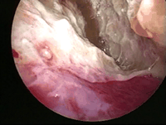
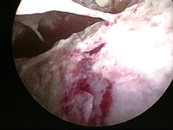
Επιπλεγμένη Πνευμονία - Τεχνική VATS

Slide 15
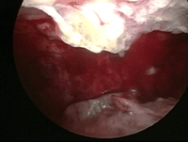
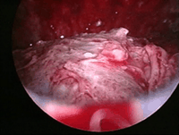
Επιπλεγμένη Πνευμονία - Τεχνική VATS

Slide 16
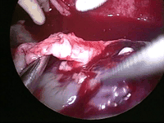
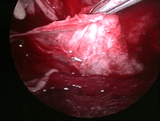
Επιπλεγμένη Πνευμονία - Τεχνική VATS

Slide 17
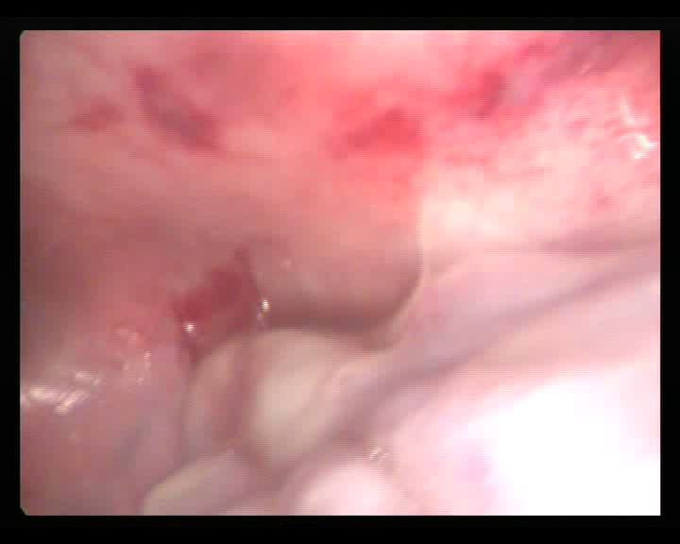
VATS-Video

Slide 18
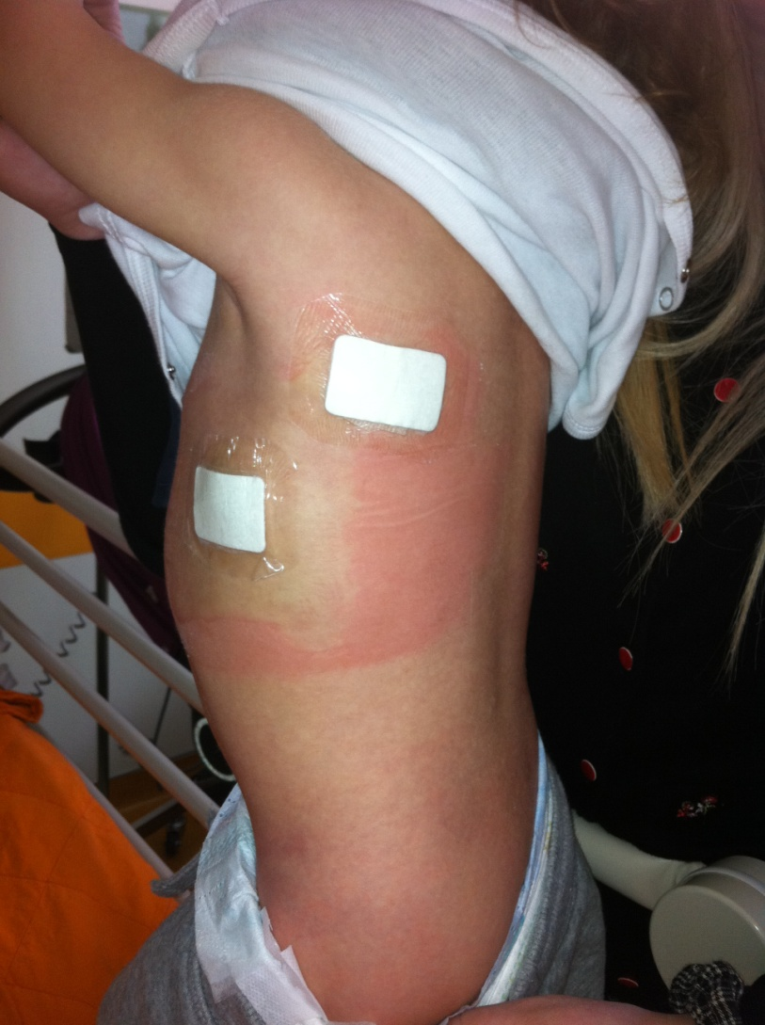
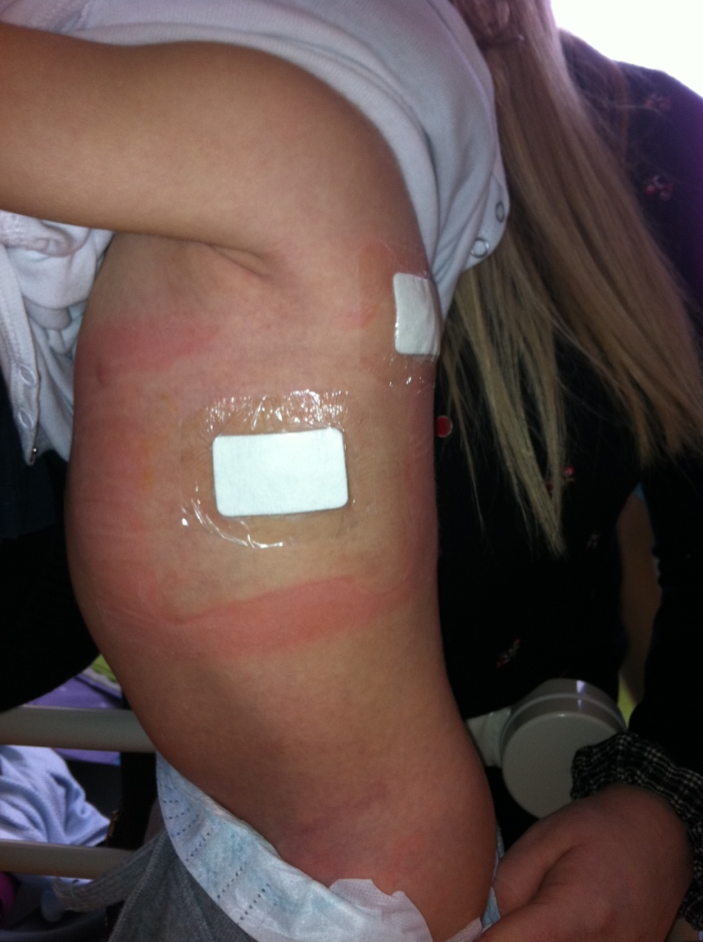
Επιπλεγμένη Πνευμονία
Μετεγχειρητικό Αποτέλεσμα VATS

Slide 19
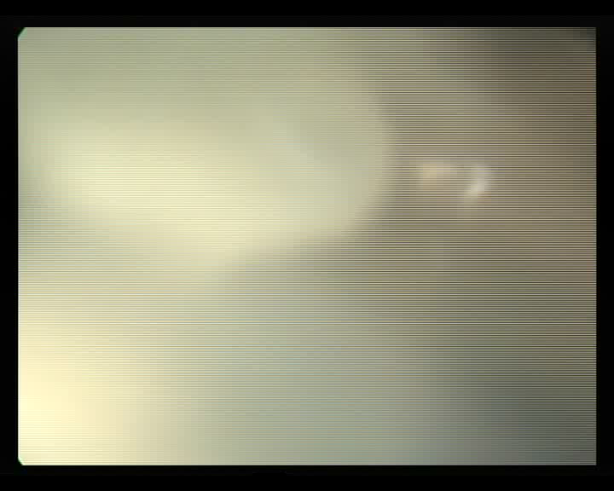

Slide 20
Επιπλεγμένη Πνευμονία - Συμπεράσματα
Η συχνότητα εμφάνισης της επιπλεγμένης πνευμονίας έχει αυξηθεί.
Οι S. pneumoniae, Staphylococcus aureus, group A streptococcus προκαλούν πιο συχνά επιπλεγμένη πνευμονία.
Η ύπαρξη παραγόντων κακής πρόγνωσης καθιστά την ανάγκη επιθετικής αντιμετώπισης της επιπλεγμένης πνευμονίας.
Η VATS αποτελεί μέθοδο εκλογής για την αντιμετώπιση της επιπλεγμένης πνευμονίας.
Η VATS υπερτερεί των άλλων τεχνικών γιατί συμβάλλει στην ταχύτερη ανάρρωση και κάμψη του πυρετού, μειώνει το χρόνο νοσηλείας, προσφέρει άριστο αισθητικό αποτέλεσμα.
Συνιστάται η πρώιμη χρήση της VATS στην επιπλεγμένη πνευμονία από πολλά κέντρα.

Slide 21
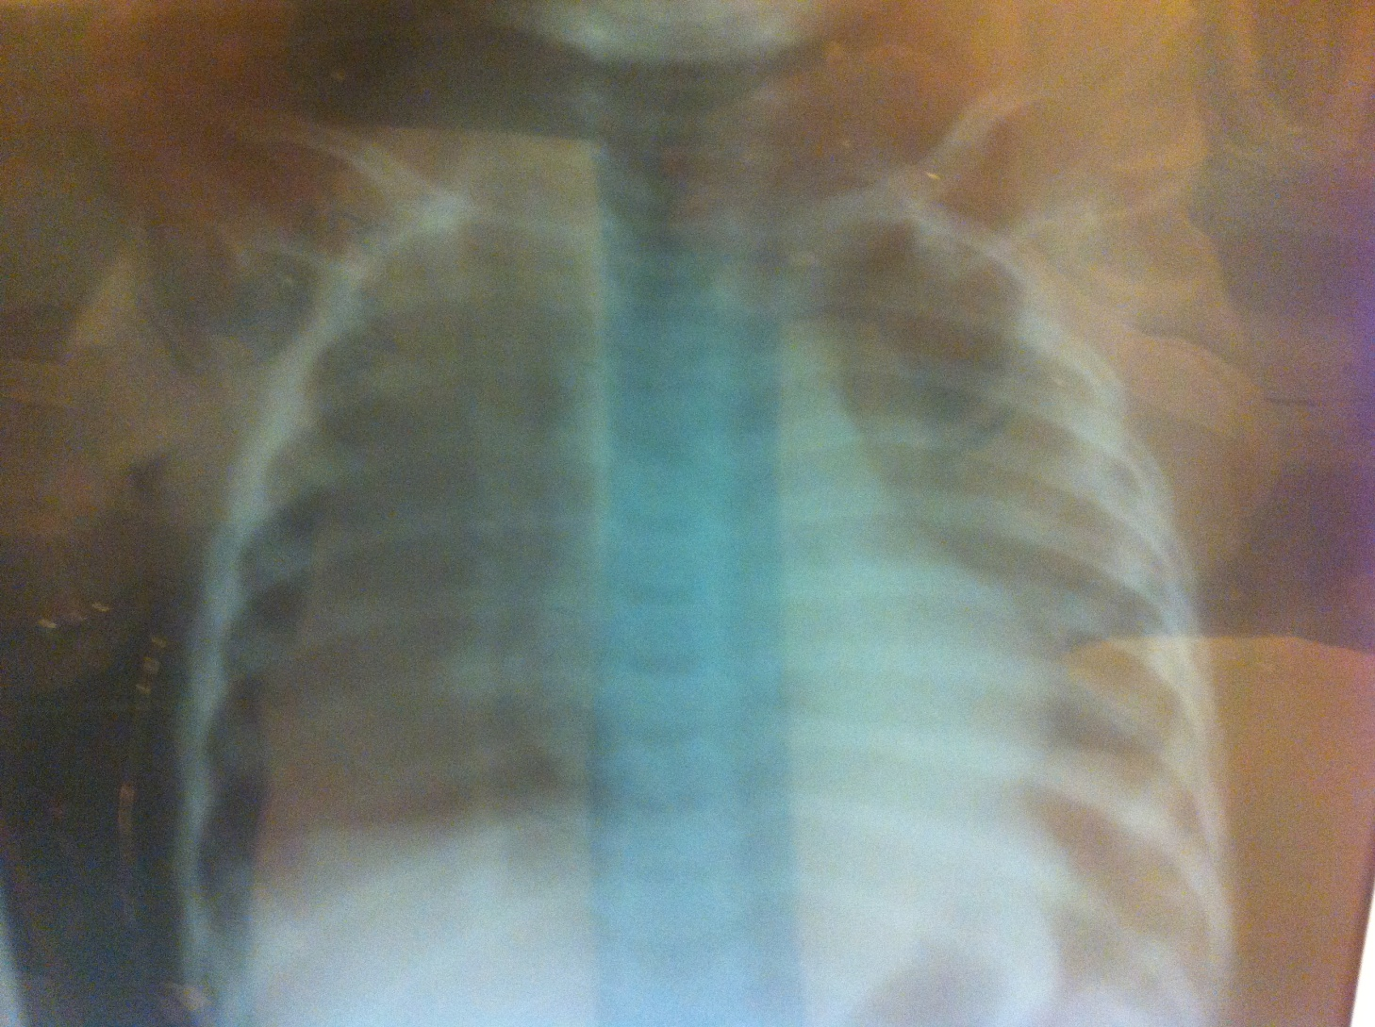

Slide 22
